Slide 1



沙沙 自助 入住系统产品说明书
江苏沙沙旅行网络科技有限公司

Slide 2

q
01
概述
目录
02
系统综述
CONTENTS
03
系统操作说明

Slide 3

第一章
概述
1.1背景
1.2 应用领域与使用对象

Slide 4

1.1 背景
酒店发展的方向和趋势
500家
超过
酒店率先完成智慧酒店改造
智能化
800台
连锁化
超过
酒店自助机主机智能化设备
沙沙旅行酒店自助入住机
精品化
选房
登记
订房
续住
退房

Slide 5
1.2 应用领域与使用对象
自助入住机的主要应用领域为各大酒店，包括精品酒店、连锁酒店等
使用对象包括入住酒店的用户，ota预定的用户

Slide 6
第二章
系统综述
2.1 流程导示
2.2系统功能简介
2.3自助入住机用户操作区
2.4性能

Slide 7


1.2 应用领域与使用对象
2.1 流程导示
选取房型
选择住几夜
选择同住几人
刷身份证
拍摄获取入驻人头像
支付宝/微信支付
生成入住信息同步PMS
获取可入住房号列表
对接PMS获取房态
生成支付信息
人脸识别
支付成功
客人取卡入住
公安部居民身份证网络认证系统
制作房卡
打印入住凭条
入住成功

Slide 8
1.2 应用领域与使用对象
2.2系统功能简介
沙沙自助入住系统功能
自助
入住
预定
入住
续住
退房

Slide 9
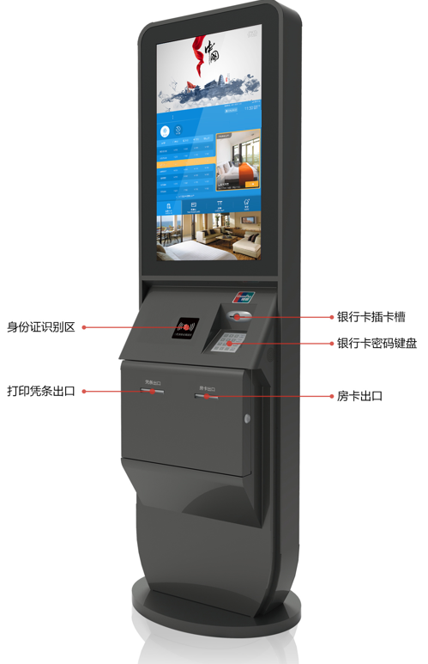
2.3自助入住机用户操作区
用户可操作区域
身份证识别
二维码扫描头
打印凭条出口
房卡出口
自助入住机的用户操作区域信息提示明确，用户在办理入住时，有相应的语音提示，用户也可根据语音提示和自助机的文字提示，快速进行操作。
沙沙自助入住机的外观结构如图

Slide 10


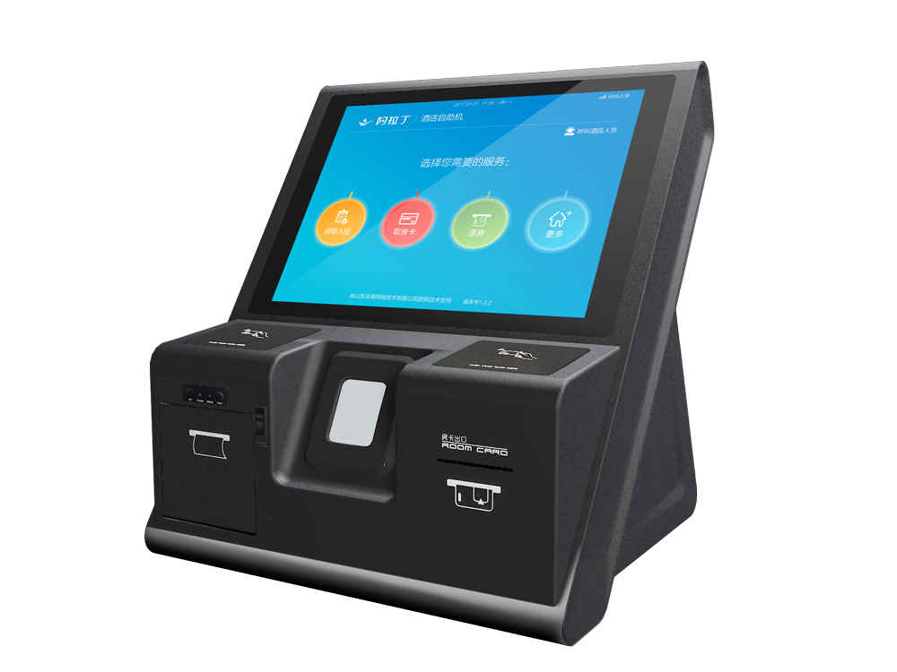
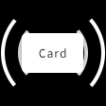




1.2 应用领域与使用对象
自助入住机用户操作区
电容触摸屏
人脸识别
集成身份证读卡器
NFC
二维码扫描仪
独家集成循环发卡器
打印凭条
台式自助入住机

Slide 11
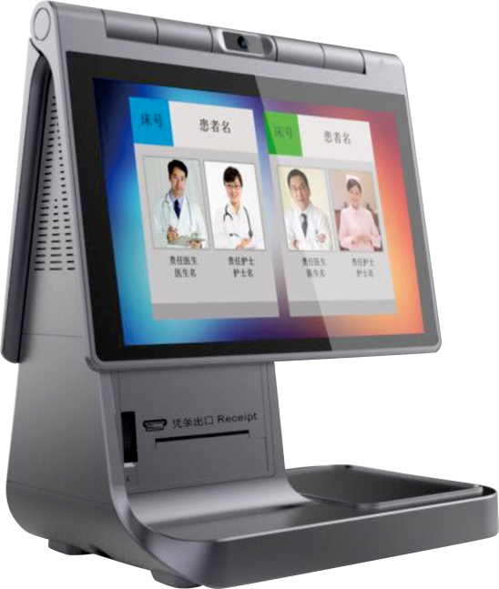
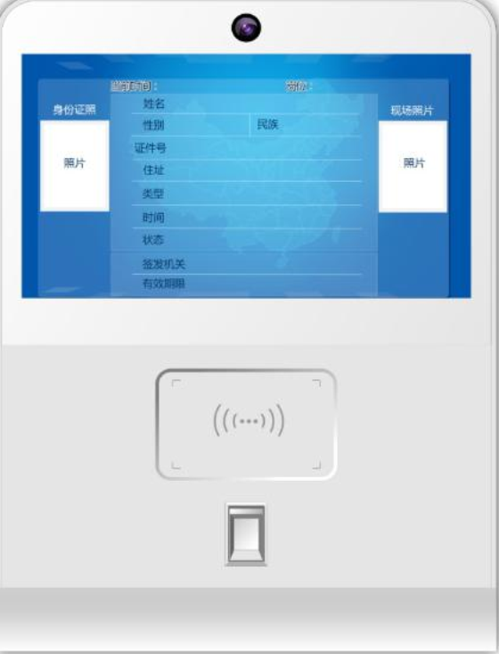
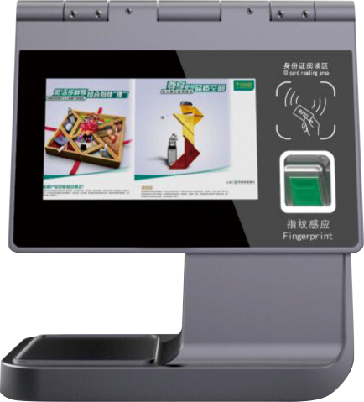
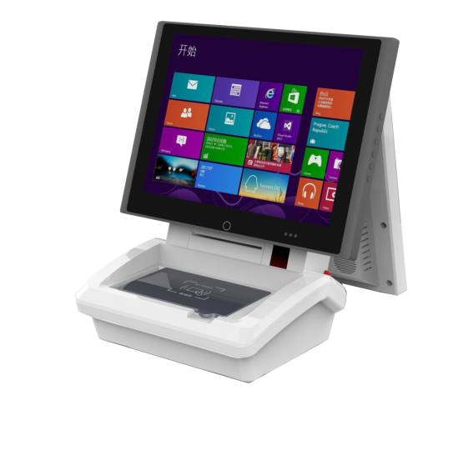
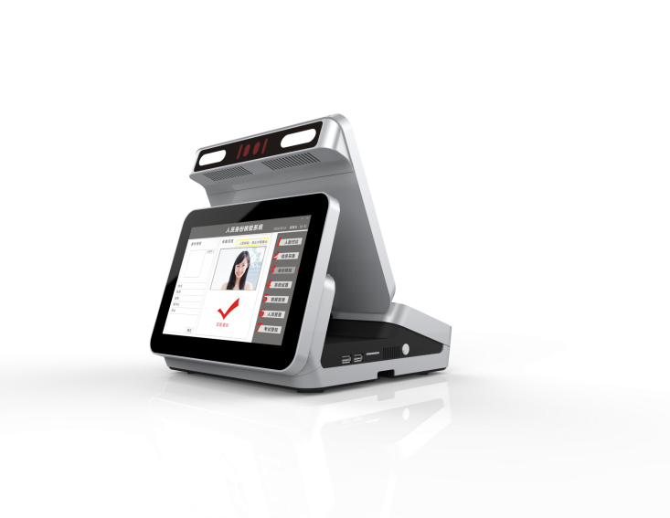
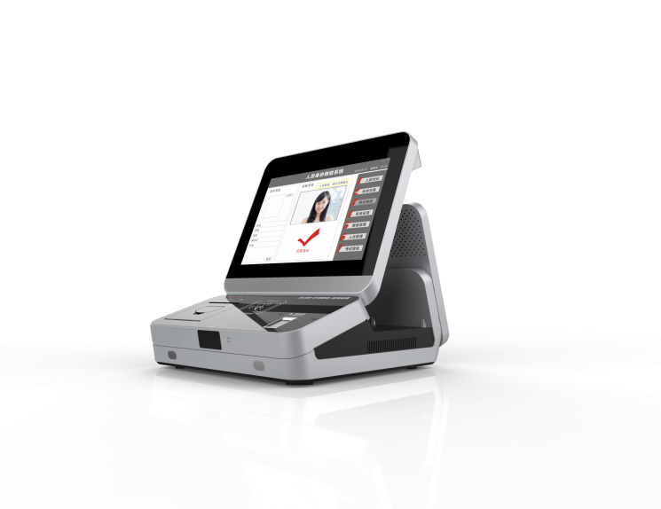
1.2 应用领域与使用对象
单一认证机
人证合一
实名制核验
公安数据平台对接
快速验证、精确度高

Slide 12

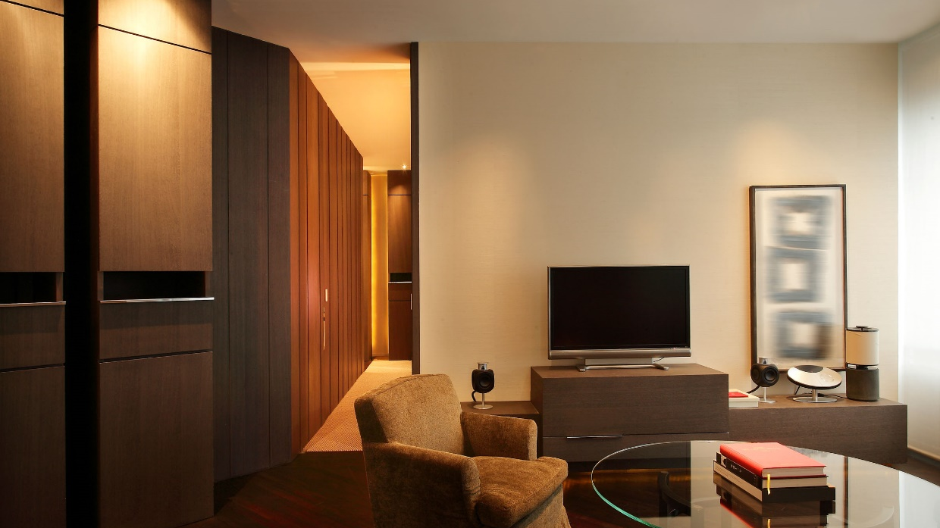
2.4 性能
自助入住系统在使用对接PMS系统中，获取房量、房号、房间价格、会员、会员价格、房单信息等会有一段时间的延迟
用户在自助机办理入住，选择房间入住时体验更加明显，用户点击 ”入住“ 按钮后，系统会查询pms的房间数量
用户在这时会有一定时间的等待，如果酒店网络不通畅，还会导致请求超时。
自助入住系统对接了pms的接口，都会有一定的卡顿现象，一旦网络不顺畅，将导致自助入住无法进行。

Slide 13
第三章
系统操作说明
3.1 自助入住
3.2 预定入住
3.3 退房
3.4 续住

Slide 14
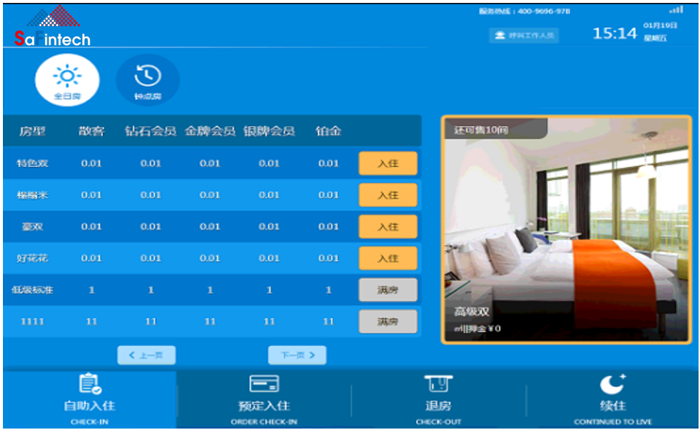
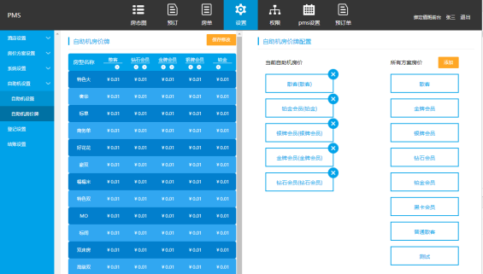
3.1 自助入住
3.1.1 入住全日房
进入系统后，系统默认显示的是全日房的房价牌
进入系统后，系统默认显示的是全日房的房价牌
房间图片
房间名称
房间大小
点击房型
点击“入住”按钮
可售房间数
房间押金
若房间数为0，则房间牌中此房型会显示“满房”，意味着此房型不可以办理入住。

Slide 15
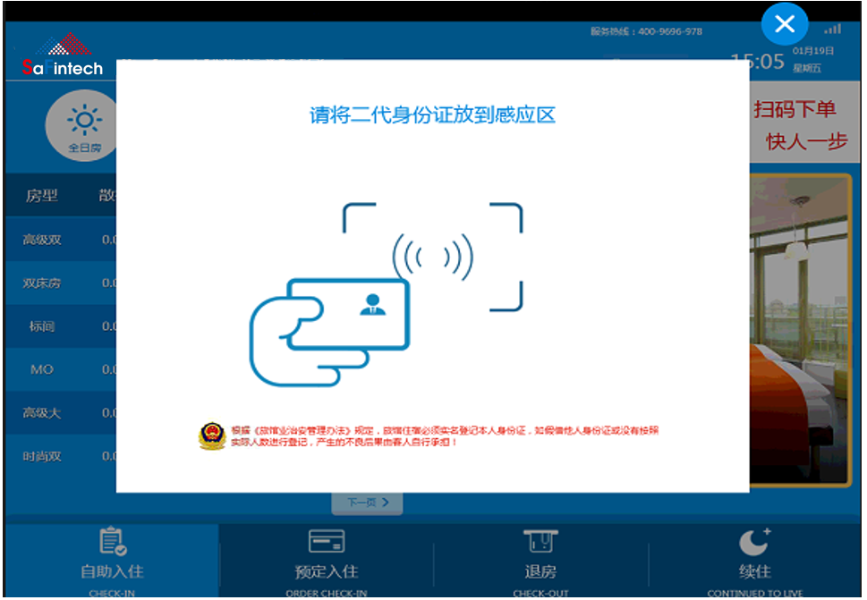
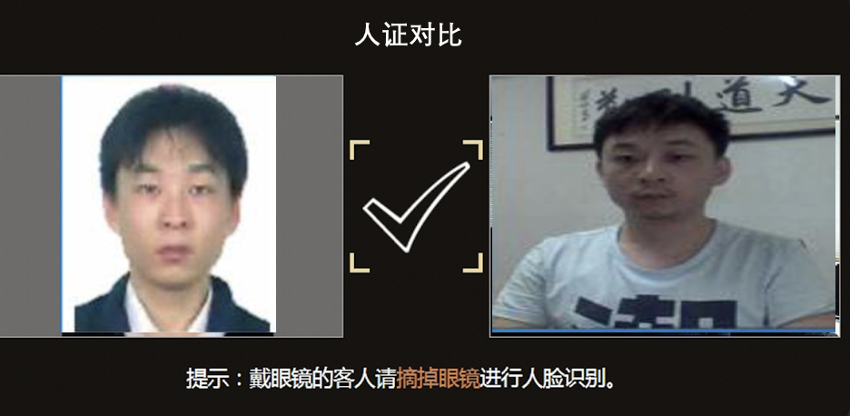
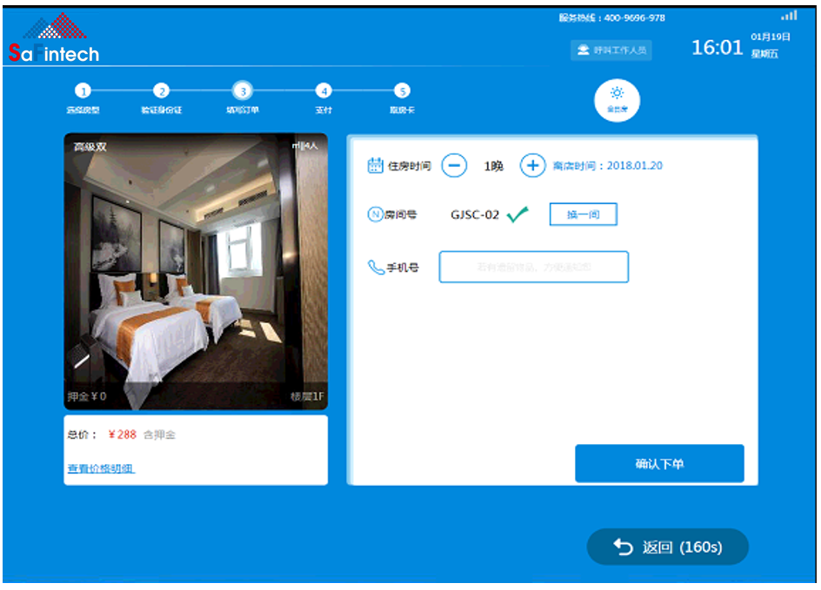
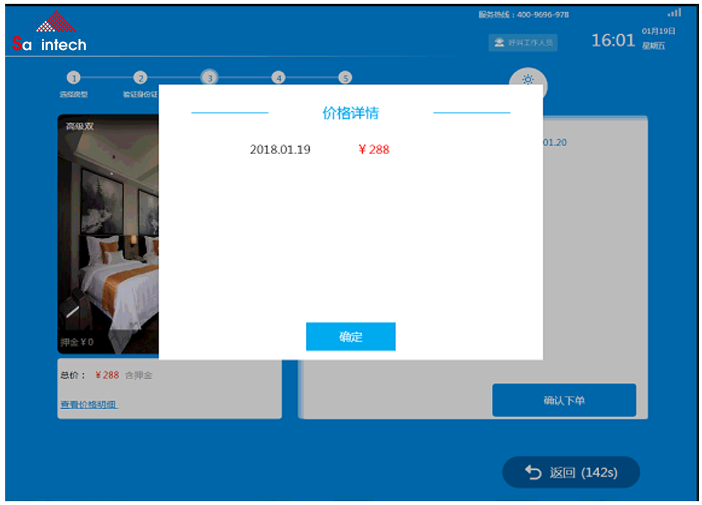
3.1 自助入住
3.1.1 入住全日房
客户将身份证放在自助机的读取身份证的位置,客户将身份证放在自助机的读取身份证的位置
提示客户扫描身份证
提示客户正在查询可售房量
查看价格明细
查询出当前房型有可用房型时
若无房量，系统提示当前房量为空

Slide 16
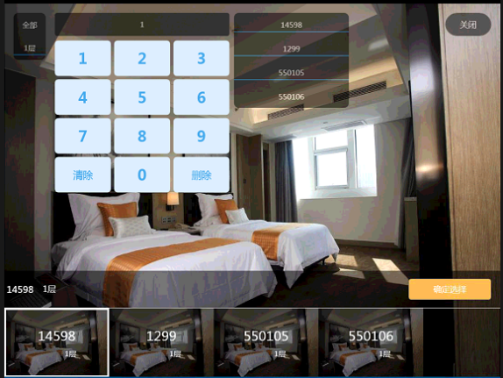
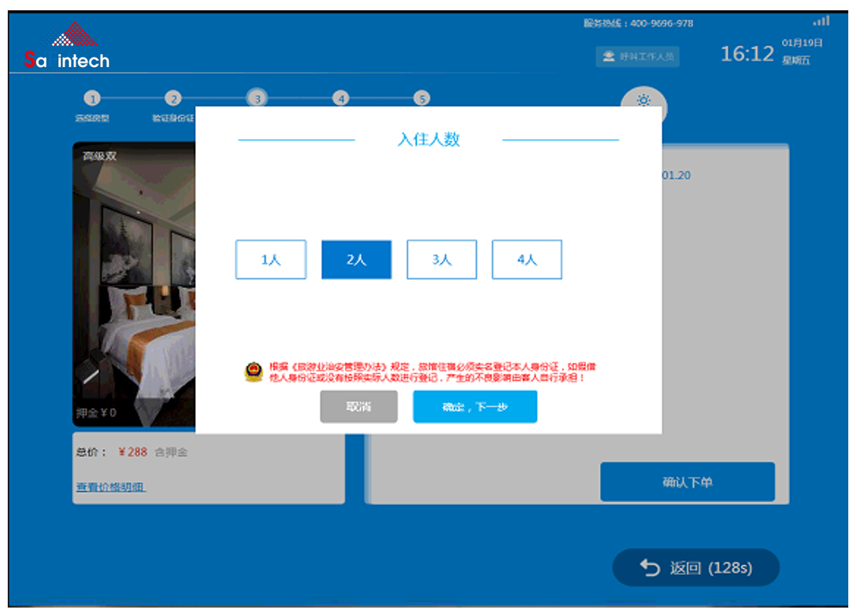
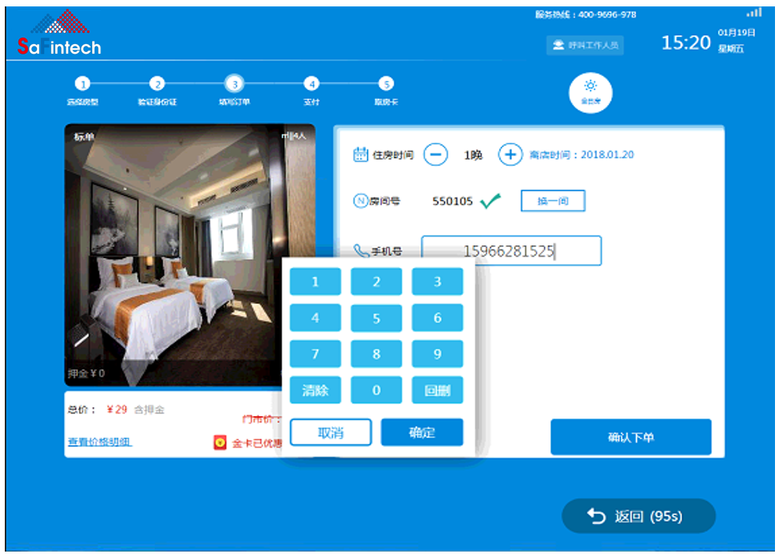
3.1 自助入住
3.1.1 入住全日房
信息填写完毕之后，点击“确定下单”按钮
客户需录入真实有效的手机号
选择入住天数、选房等操作
提示选择入住人数

Slide 17
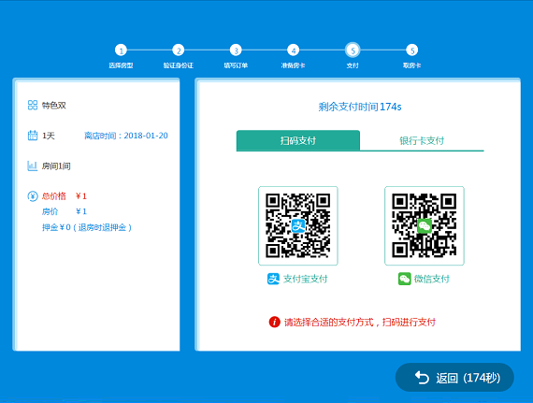
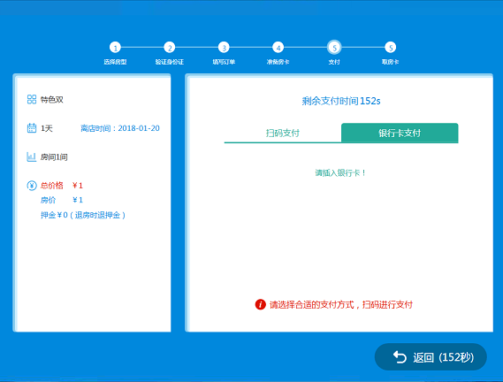
3.1 自助入住
3.1.1 入住全日房
下单成功后，系统会进入支付界面
微信支付、支付宝支付
支付成功后，会自动出房卡和凭条，用户可拿好房卡和凭条进行入住

Slide 18
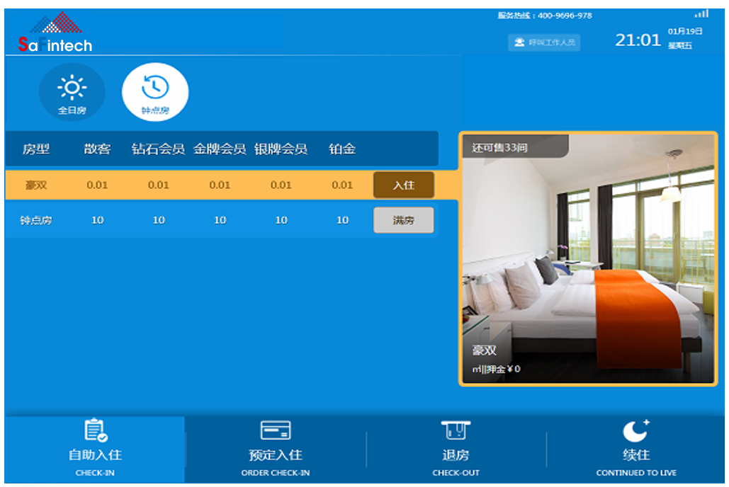
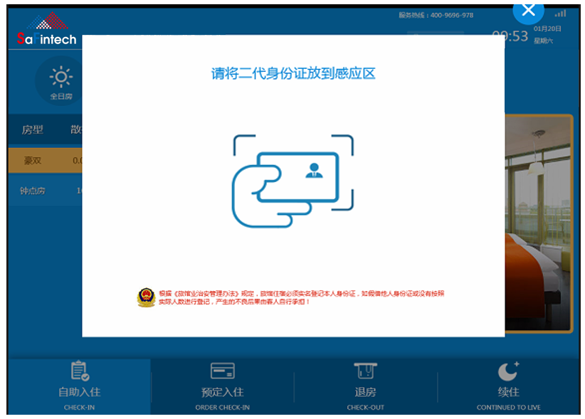
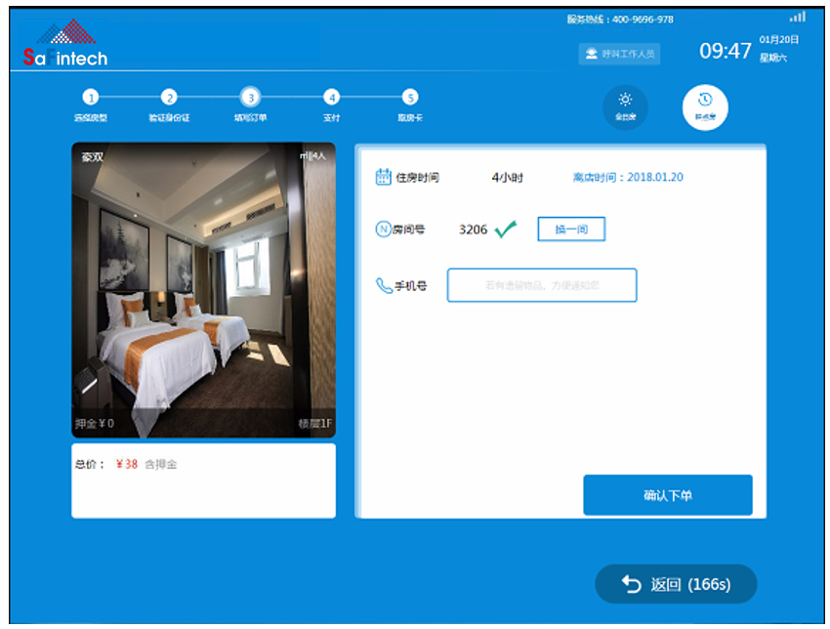
3.1 自助入住
3.1.2 入住钟点房
点击左上角的按钮，可以将全日房切换为钟点房
点击”入住“按钮进行入住，系统会提示验证身份信息
验证信息成功后，系统会显示钟点房的信息

Slide 19

3.2 预定入住
OTA订单号取卡
用户从携程、去那儿、飞猪等渠道预定的酒店，办理入住时，客人使用自助机刷身份证或输入OTA订单号通过与前台的接口调入订单号。如果系统通过姓名查询到有相同的订单
则需要客人输入OTA订单号
注：如果酒店PMS没有与OTA系统进行订单直连，需要手工维护OTA订单至酒店PMS里。

Slide 20
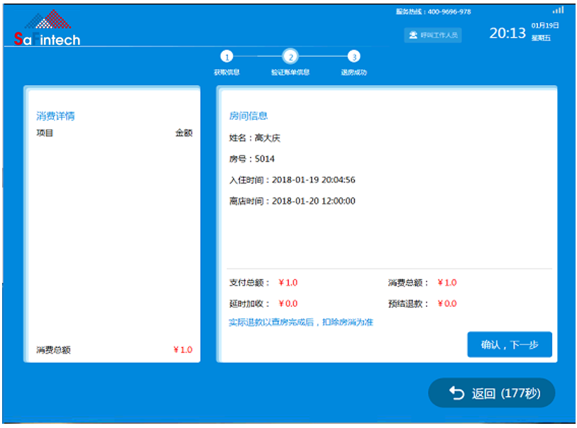
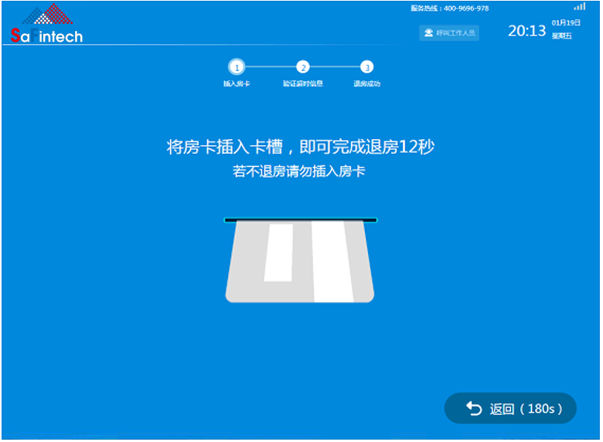
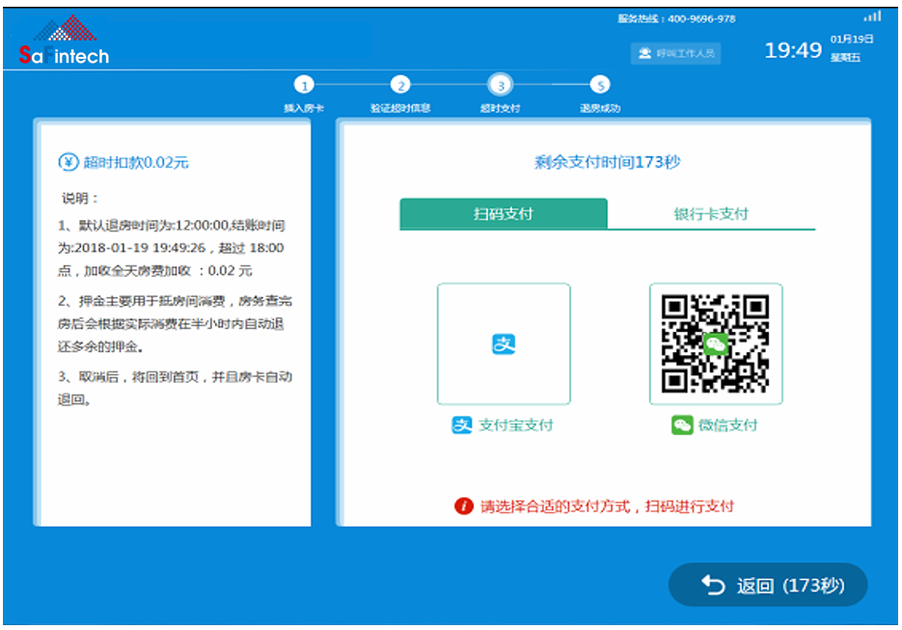
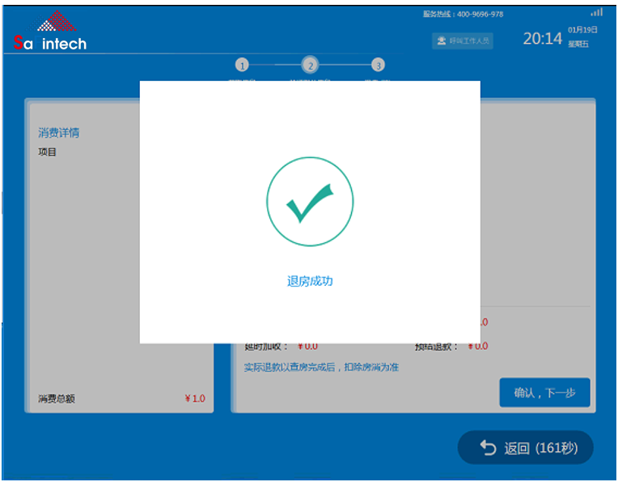
3.3 退房
在自助入住系统中，点击退房按钮，系统会提示用户插入房卡
插入房卡成功后会出现退房信息
若退房操作正确，系统会提示退房成功
如果用户超时退房，则会显示超时退房信息

Slide 21
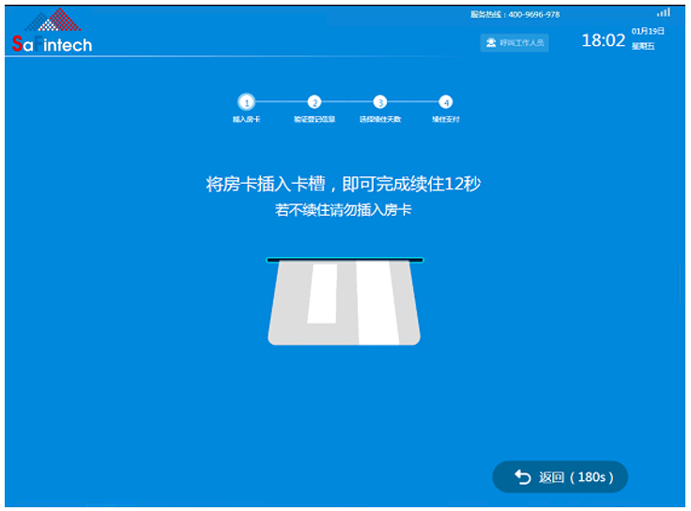
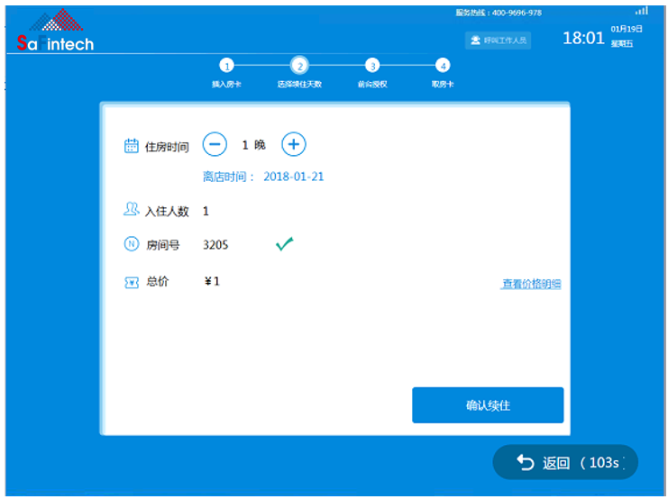
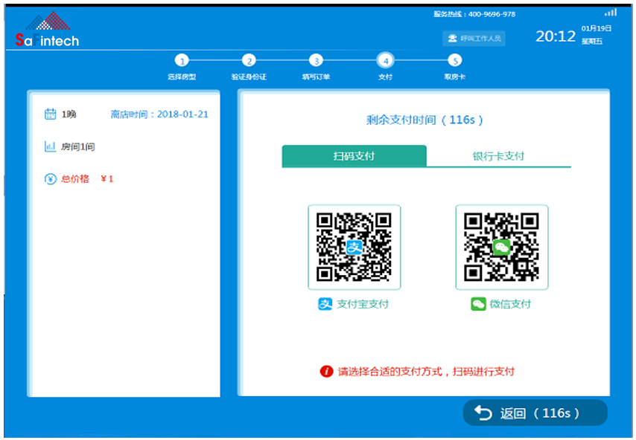
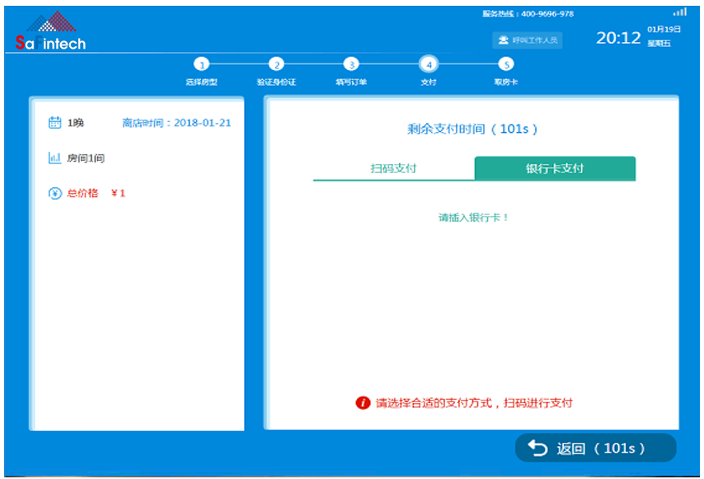
3.4 续住
点击续住，系统会提示用户插入房卡
用户将房卡插入卡槽后，会出现续住信息
用户点击“确认续住”按钮，进入支付界面，支付方式为微信支付、支付宝支付
支付成功后，打印小票，出房卡即完成续住

Slide 22
谢谢 大家
江苏沙沙旅行网络科技有限公司

